Slide 1
応用ソフトウェア工学 中間発表
チーム SASAKI
1215084 | 佐々木泰一 | 1215086 | 澤田悟
1215089 | 高田駿督 | 1215095 | 福田和馬

Slide 2
構築システム
主婦に対して行われた「料理に関するアンケート調査」
献立を考えるのが面倒という主婦が多い
今ある食材を使った献立を教えてくれるシステム
Photo de Recipe

Slide 3
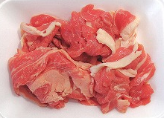
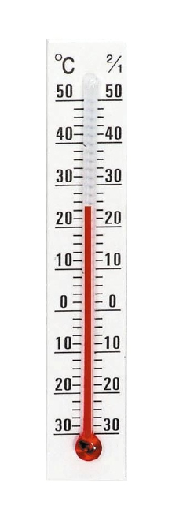
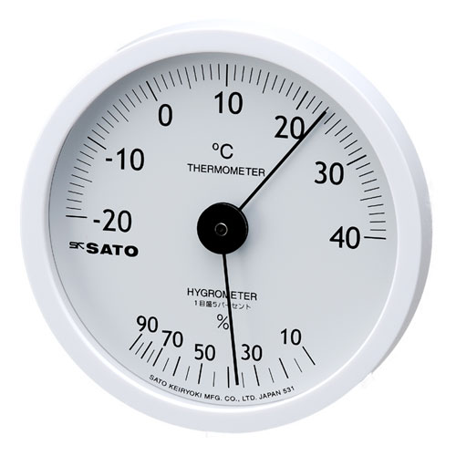
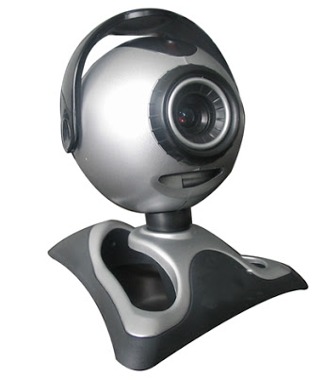
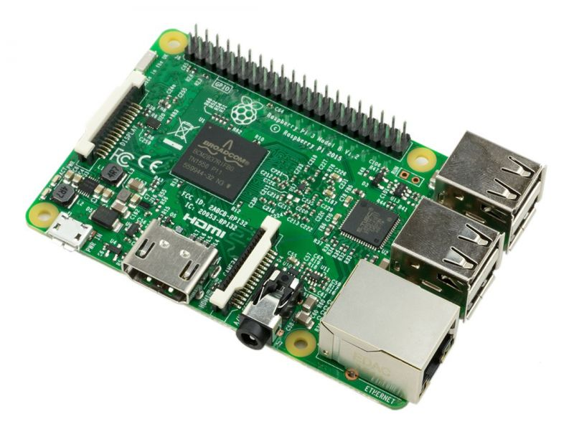
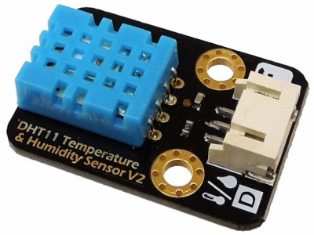
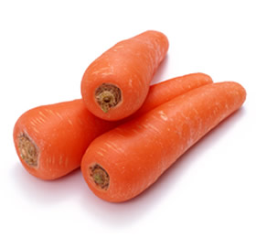
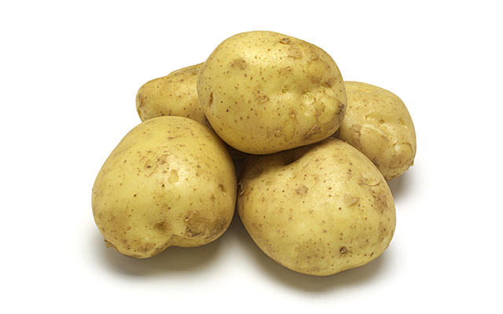
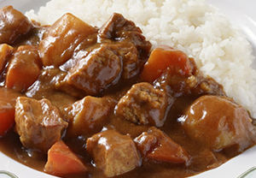
システム構成
余っている食材
温度・湿度
食材と環境を考慮したレシピの表示

Slide 4
要素技術
物体検出
学習モデルの作成
温度の取得
食材を推論
温度・湿度
余っている食材
レシピの取得と表示

Slide 5
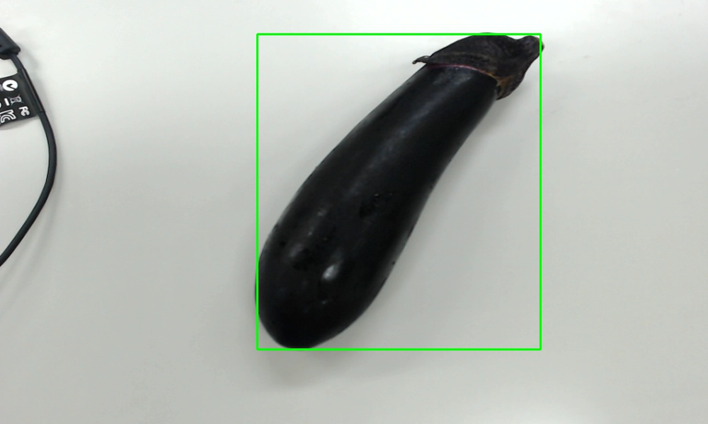
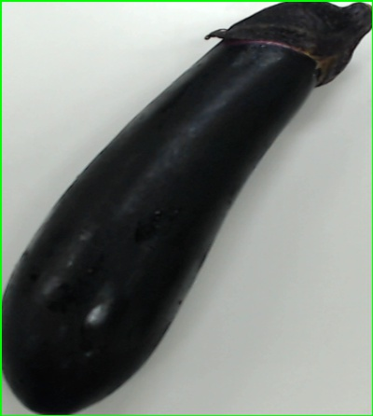
進捗状況
物体検出
Webカメラから画像を取得
画像上の輪郭を検出し、検出領域を切り出し
OpenCV

Slide 6
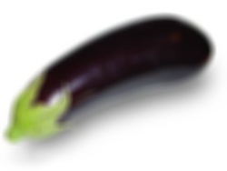
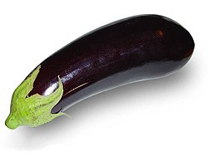
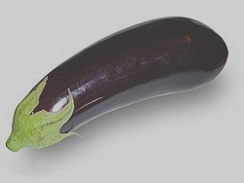
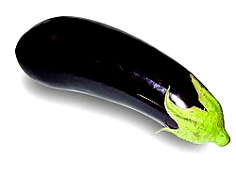
進捗状況
5クラス
なす、トマト、じゃがいも、にんじん、ブロッコリー
1クラスあたり360枚
1枚の画像から画像処理により18種類生成
データセット
平滑化
ノイズ付加
反転
etc...

Slide 7
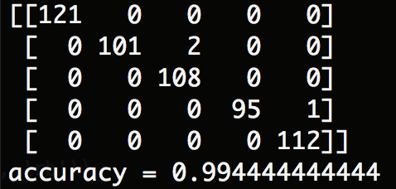
進捗状況
識別器
SVM(linear)を用いて、識別器を作成
特徴量にHOGを使用
学習: データセットの7割
テスト: データセットの3割
識別率は99.4%だが、
データセット以外の画像では
識別率が低い (過学習？)
Complex Matrix

Slide 8
進捗状況
食材名からレシピを表示
楽天レシピカテゴリ一覧API
楽天レシピカテゴリ別ランキングAPI
レシピの取得
「楽天レシピカテゴリ一覧API」
"categoryId": 447,
“categoryName”: “なす",
"categoryUrl": "https://recipe.rakuten.co.jp/category/12-447/",
"parentCategoryId": ”12"
IDから
レシピを検索
「楽天レシピカテゴリ別ランキングAPI」
recipeId": 1010011230,
"recipeTitle": "なすがとろける✿簡単❤焼きなすの煮びたし",
"recipeUrl": " https://recipe.rakuten.co.jp/recipe/1010011230/ ",

Slide 9

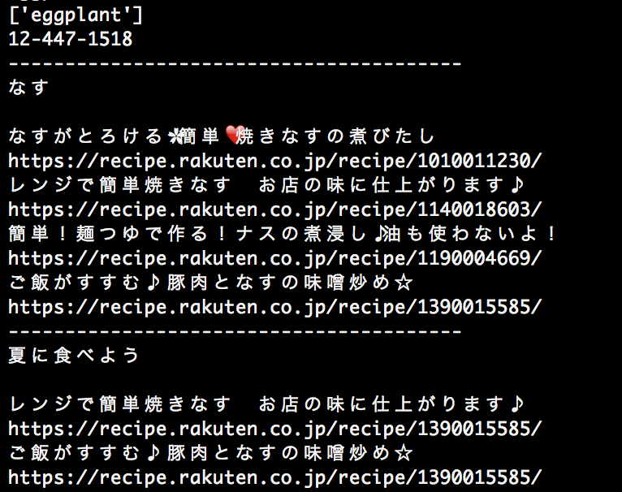
最終出力 (レシピの表示)

Slide 10
今後の課題
物体検出
一般物体検出アルゴリズム(yolo)を使用？
学習モデル
CNN
レシピの表示
温湿度センサーから得られた気温情報を献立の表示に反映

